Slide 1
Василь Стефаник
Життя та творчість письменника

Slide 2
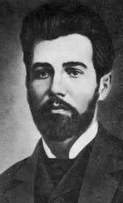
Родина
Стефаник Василь Семенович народився 14 травня 1871 року в селі Русів Снятинського повіту на Станіславщині (нині Івано-Франківська область) у заможній родині Семена та Оксани Стефаників. Хлопчик зростав серед розкішної природи, оточений любов’ю та опікою матері й старшої сестри Марії.

Slide 3
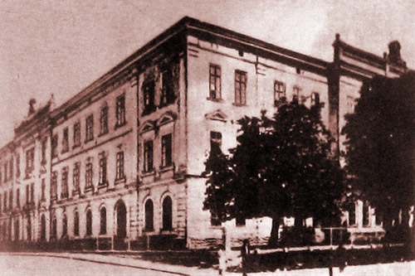
Освіта
1883 р. він вступив до польської гімназії в Коломиї, де з четвертого класу брав участь у роботі гуртка гімназичної молоді, що проводив громадсько-культурну роботу серед селян, наприклад, організовував читальні.

Slide 4
Перші оповідання
Ще в гімназії Стефаник почав писати. У 1888—1889 pp. у співавторстві з Л. Мартовичем він написав оповідання «Нечитальник» та «Лумера». У 1890 р. його було звинувачено в нелегальній громадсько-культурній роботі, через що змушений залишити навчання в Коломиї і продовжити його в Дрогобицькій гімназії. Там також брав участь у громадському житті. Стефаник став членом таємного гуртка молоді, познайомився з І. Франком, з яким потім підтримував дружні зв’язки.

Slide 5
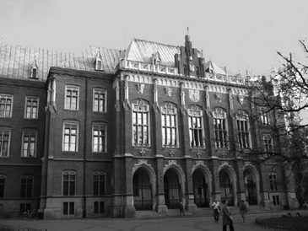
Навчання в університеті
1892 р. він закінчив гімназію, вступив на медичний факультет Краківського університету, але замість навчання медицині, поринув у літературне та громадське життя Кракова. Тут існувало товариство студентів-українців «Академічна громада». Більшість студентів, які належали до нього, тягнулися до радикальної партії. До них приєднався і Василь Стефаник

Slide 6
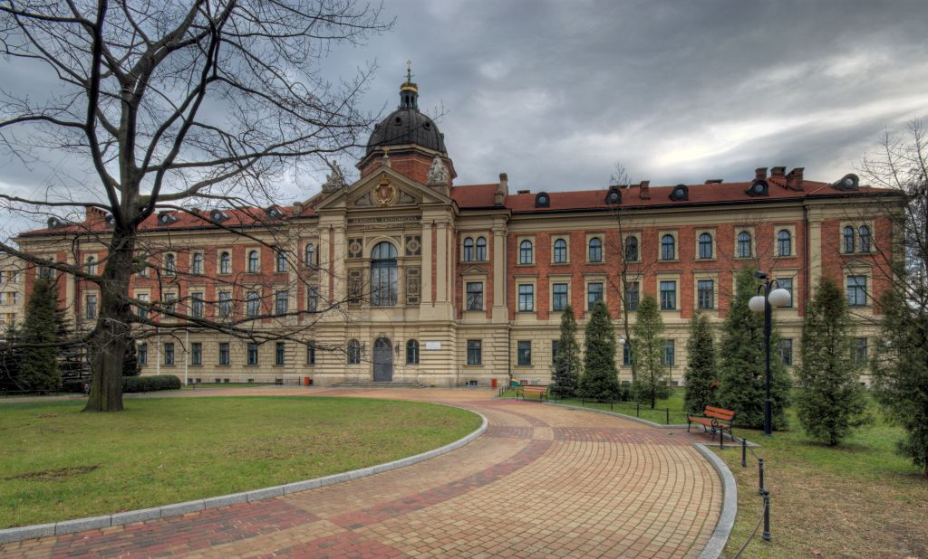
Краківський університет

Slide 7
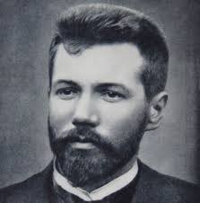
Пошуки себе
1896 — 1897 рр. — час особливо напружених шукань Стефаника.
Намагання його відійти від застарілої, як йому здавалося, описово-оповідної манери своїх попередників на перших порах пов'язувалося з модерністичною абстрактно-символічною поетикою. У 1896 — 1897 рр. він пише ряд поезій у прозі й намагається видати їх окремою книжкою під заголовком "З осені". Та підготовлена книжка не зацікавила видавців, і письменник знищив рукопис.

Slide 8
Перші новели
1897р. у чернівецькій газеті "Праця" побачили світ перші реалістичні новели Стефаника — "Виводили з села", "Лист", "Побожна", "В корчмі", "Стратився", "Синя книжечка", "Сама-самісінька", які привернули увагу літературної громадськості художньою новизною, глибоким та оригінальним трактуванням тем із життя села. Проте не всі відразу зрозуміли і сприйняли нову оригінальну манеру Стефаника.

Slide 9
“Синя книжечка”
Перша збірка новел — "Синя книжечка", яка вийшла у світ 1899р. у Чернівцях, принесла Стефаникові загальне визнання, була зустрінута захопленими відгуками найбільших літературних авторитетів, серед яких, крім І. Франка, були Леся Українка, М. Коцюбинський, О. Кобилянська. Збірка стала помітною віхою в розвитку української прози.

Slide 10
«Новина»
«Новина» є вершиною художньої досконалості Стефаника. Тема твору - зображення складних, навіть екстремальних умов життя селянина та спроби знайти вихід із цього становища, що стає причиною трагедії. Адже перед тим, як втопити маленьку дочку, Гриць намагається впоратись із тяжкими випробуваннями, що спіткали його.

Slide 11
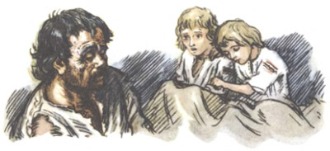
Особливості новели.
Композиційна особливість новели полягає в тому, що вона починається з розв’язки. «У селі сталася новина, що Гриць Летючий утопив у ріці свою дівчинку». Надалі у творі Стефаник розкриває соціально-психологічні причини такого жахливого вчинку головного героя: життя в постійних злиднях, коли нема чим годувати маленьких дітей, змушує Гриця вдатися до вбивства. Його охоплює розпач та власне безсилля – дружина померла, діти голодують, всю зиму він провів у пошуках кусня хліба.

Slide 12
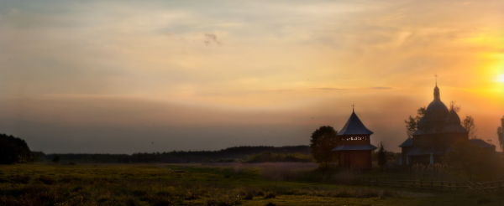
В основу новели покладено конкретну подію, яка трапилася на Покутті наприкінці голодного 1898 року в селі Трійці. "У Трійці вмерла жінка одного чоловіка і лишила двоє дітей. Не було кому їх чесати і обперати. Одного вечора взяв чоловік маленьку дитину на руки, а трохи більшу за руку й повів до Прута топити. Маленьку кинув у воду, а старша взялася просити. "Но то йди собі сама додому й газдуй, а я йду до суду замельдуватися. Заки я вернусь з криміналу, то ти давно вже у ...мамках будеш". Та й розійшовся тато з донькою", — з гіркотою писав про цей трагічний факт Стефаник Кобилянській 14 жовтня 1898 року.

Slide 13
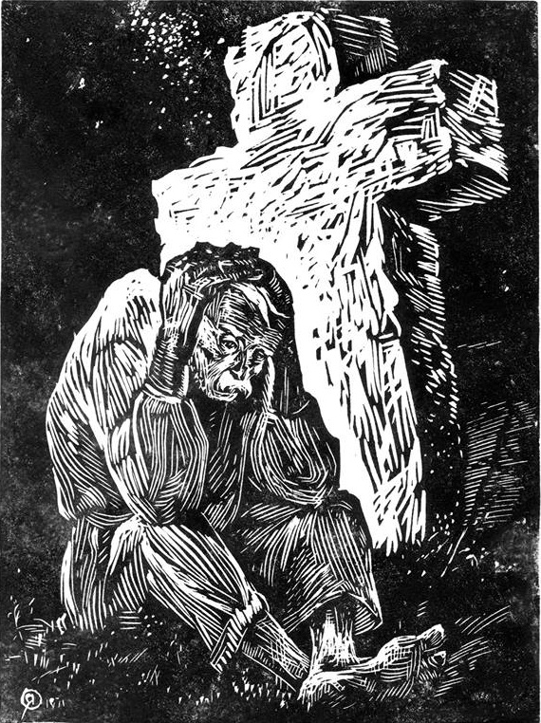
“Камінний хрест”
«Камінний хрест» — твір Стефаника, присвячений темі еміграції. В основу новели покладено реальний факт: Штефан Дідух (у творі Іван), односелець Стефаника, емігруючи до Канади, ставить на своїй нивці кам’яний хрест, який, до речі, і донині стоїть у Русові. У трагедії героя твору по краплі зібрано горе тисяч емігрантів, долею яких переймався письменник.

Slide 14
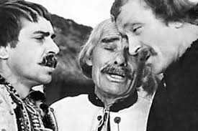
Новела «Камінний хрест» — це своєрідне художнє дослідження душі головного героя Івана Дідуха, котрий прощається із сусідами у зв’язку з виїздом до Америки. Від часу повернення з війська люди пам’ятають Івана у виснажливій праці. Щороку впрягався поряд із конем і вивозив гній на свою нивку на кам’янистому горбі.

Slide 15
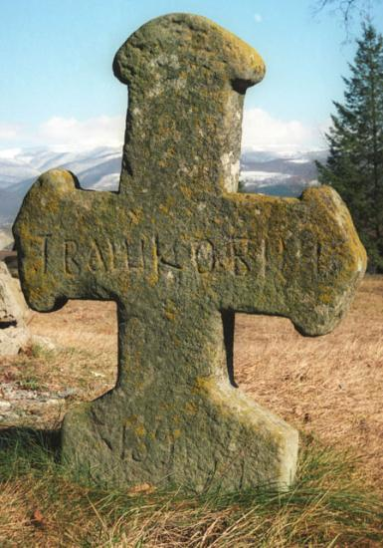
Попри непосильну працю, Іван був щасливим. Адже почувався часткою рідної землі, її господарем, бо доглядав, оживляв її. Так само, як кинутий у ставок камінь; тривожить усе середовище, так Іван із конем і возом при праці «лишали за собою сліди коліс, копит і широчезних п’ят Іванових», зрушуючи довкілля.

Slide 16
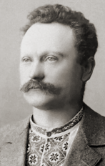
«Його новели – як найкращі народні пісні, в яких нема риторики, ані сентиментальності, а тільки наочне, голе, просте, непідфарбоване життя, дуже часто сумна дійсність, але оздоблена золотом найправдивішої поезії.»
Іван Франко.

Slide 17
Дякую за увагу!

